Slide 1
Analisis Statistik Dasar, Autokorelasi, dan Uji Stasioneritas
Analisis Deret Waktu dan Peramalan
Yuni Puspita Sari, MTI

Slide 2
Tujuan Pembelajaran
1. Menjelaskan konsep statistik dasar, autokorelasi, dan stasioneritas pada data deret waktu.
2. Menghitung mean, variansi, dan autokorelasi secara manual.
3. Melakukan analisis kestasioneran menggunakan pendekatan konseptual dan uji ADF.
4. Menentukan transformasi data agar stasioner (misalnya differencing).
5. Menghubungkan hasil uji dengan model peramalan (AR, MA, ARIMA).

Slide 3
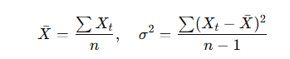
1. Statistik Dasar dalam Analisis Deret Waktu
Konsep Teori
Deret waktu adalah kumpulan data yang diamati berurutan dalam waktu (misalnya per hari, bulan, atau tahun).
Analisis statistik dasar digunakan untuk memahami pola umum data seperti rata-rata (mean), variasi (variansi), dan fluktuasi (standar deviasi).
Rumus:

Slide 4
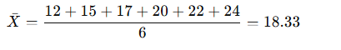

Studi Kasus 1 : Statistik Deskriptif Penjualan Bulanan
Data penjualan (juta rupiah) selama 6 bulan:
Bulan | Penjualan (X₁)
Jan | 12
Feb | 15
Mar | 17
Apr | 20
Mei | 22
Jun | 24
Langkah 1: Hitung rata-rata
Langkah 2: Hitung variansi

Slide 5
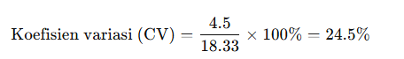
Standar deviasi (σ) = √20.26 = 4.5 juta
Jika rata-rata 18.33 juta dan standar deviasi 4.5 juta:
- CV < 20% → variasi kecil (data relatif stabil)
- CV 20–40% → variasi sedang
- CV > 40% → variasi tinggi
Dengan CV ≈ 24,5%, fluktuasi penjualan tergolong sedang terhadap rata-rata.
Interpretasi:
Rata-rata = 18,33 juta (tren meningkat).
Variansi = 20,26 (variasi sedang terhadap rata-rata.)

Slide 6
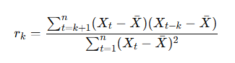
2. Autokorelasi dan Fungsi Autokorelasi (ACF)
Konsep Teori
Autokorelasi mengukur sejauh mana nilai data pada waktu t berkorelasi dengan nilai sebelumnya pada waktu t – k
Hal ini membantu mendeteksi pola berulang atau tren jangka pendek dalam data deret waktu.
Rumus:
Nilai | Makna
(r_{k} ≈ 1 ) | Hubungan positif kuat
(r_{k} ≈ -1 ) | Hubungan negatif kuat
(r_{k} ≈ 0 ) | Tidak ada hubungan

Slide 7
Studi Kasus 2: Autokorelasi pada Data Penjualan
Data penjualan bulanan (dalam juta rupiah):
Bulan | X_{t}
1 | 10
2 | 12
3 | 15
4 | 18
5 | 20

Slide 8
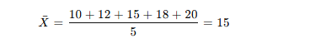
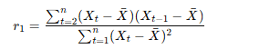
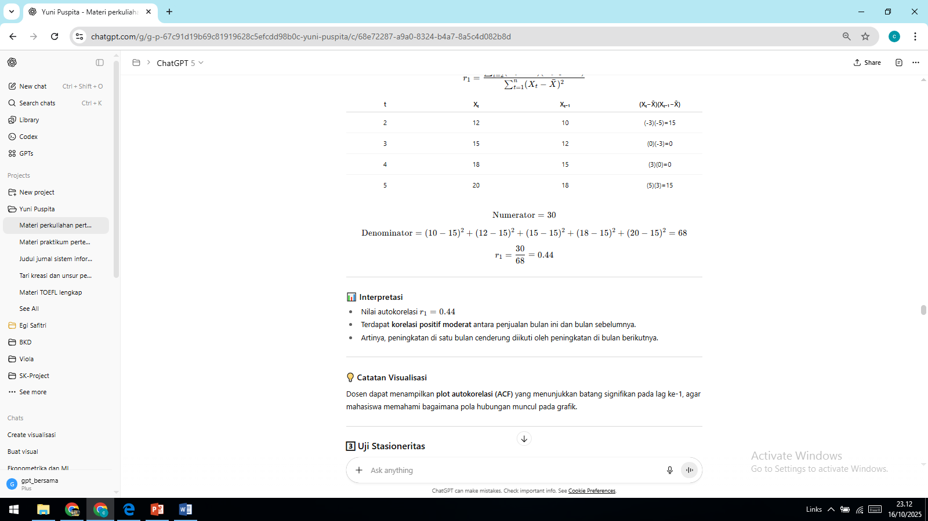
Langkah 1: Hitung Rata-Rata
Langkah 2: Hitung Autokorelasi Lag⁻¹
Rumus :

Slide 9
Interpretasi Statistik
Nilai (r₁ ) | Kategori | Arti Umum
0.0 – 0.3 | Lemah | Hubungan antar waktu rendah
0.3 – 0.7 | Sedang | Hubungan antar waktu moderat
0.7 – 1.0 | Kuat | Hubungan antar waktu sangat tinggi
Kesimpulan :
Dengan hasil r₁ =0.44
Maka hubungan moderat dan positif antara penjualan bulan ini dan bulan sebelumnya.

